Slide 1
PRO2310 – Engenharia e Sociedade O Trabalho Escravo
Grupo K
Denis Eduardo Claudino de Azevedo
Eduardo Augusto Nabhan de Barros
Guilherme dos Anjos Borges Campos
Mathias Jonas Parra
8585140
8584747
8585112
8585216

Slide 2
Escravidão e trabalho escravo
A escravidão é a prática social em que um ser humano assume direitos de propriedade sobre outro designado por escravo, ao qual é imposta tal condição por meio da força.
Desde milênios, em todos os cantos do mundo, a escravidão foi uma prática comum e aceita por diversos povos. Somente a partir do século XIX é que o comércio de pessoas passou a ser criticado.

Slide 3
Formas comuns de se tornar escravo
Prisioneiro de guerra
Contração de dívida, paga com seu trabalho (por um tempo determinado ou pela vida toda)
Crime, punido com a escravidão
Se oferecer como escravo, em troca de alimento ou bens para a salvação de sua família ou comunidade
Pertencer a povos inimigos ou ser considerado culturalmente inferior

Slide 4
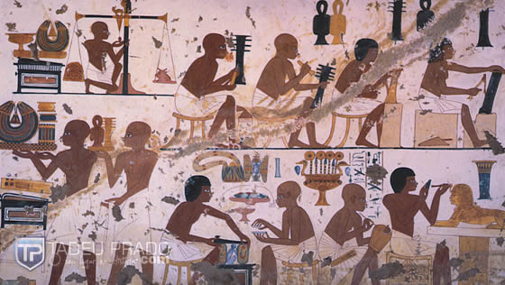
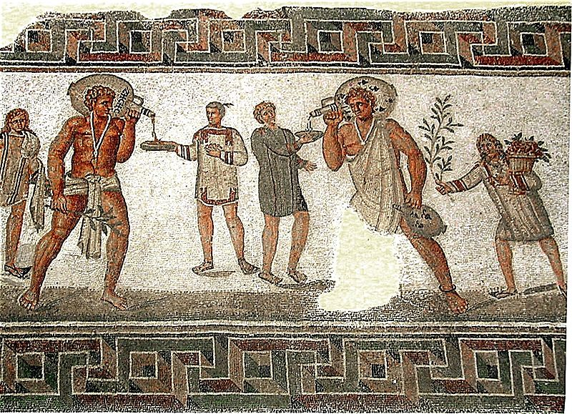
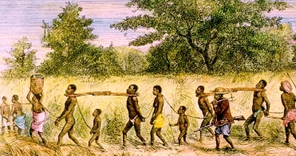
História e escravidão
Egito: Prisioneiros de guerra ou pessoas livres vendidas. Participavam das grandes obras.
Grécia: Escravos eram propiedade do estado.
Roma: Escravos trazidos dos povos dominados.
Escravidão moderna: Baseada no preconceito racial e no comércio intercontinental de pessoas.

Slide 5
Trabalho Escravo no Brasil

Slide 6
O que é?
É quando o trabalhador não consegue se desligar do patrão por fraude ou violência,
quando é forçado a trabalhar contra sua vontade,
quando é sujeito a condições desumanas de trabalho ou é forçado a realizar jornadas exaustivas .
“Não é apenas a ausência de liberdade que faz um trabalhador escravo, mas sim de dignidade.”

Slide 7
O que é? Pela Lei
Artigo 149. Reduzir alguém a condição análoga à de escravo, quer submetendo-o a trabalhos forçados ou a jornada exaustiva, quer sujeitando-o a condições degradantes de trabalhando, quer restringindo, por qualquer meio, sua locomoção em razão de dívida contraída com o empregador ou preposto:
Pena- reclusão, de dois a oito anos, e multa, além da pena correspondente à violência. § 1º. Nas mesmas penas incorre quem: I- cerceia o uso de qualquer meio de transporte por parte do trabalhador, com o fim de retê-lo no local de trabalho; II – mantém vigilância ostensiva no local de trabalho ou se apodera de documentos ou objetos pessoais do trabalhador, com o fim de retê-lo no local de trabalho.
§ 2º. A pena é aumentada de metade, se o crime é cometido: I – contra a criança ou adolescente; II – por motivo de preconceito de raça, cor etnia, religião ou origem.

Slide 8
Quem são?
Na zona rural, as principais vítimas são homens, entre 18 e 44 anos;
Na zona urbana, há uma grande quantidade de sul-americanos, principalmente bolivianos.
Nos bordéis, há mais mulheres e crianças nessas condições;

Slide 9
De onde são?
São em grande maioria Brasileiros migrantes de outros estados:
- Maranhão
- Bahia
- Pará
De outros países (mais comumente encontrados nas cidades):
- Bolívia
- Paraguai
- Peru

Slide 10
Onde estão?

Slide 11
O que é feito?
Desde 1995, o governo brasileiro assumiu a existência do problema e começou a agir;
Criação da PEC 57A/1999, que prevê o confisco de propriedades onde for encontrado trabalho escravo e sua destinação à reforma agrária ou ao uso social urbano
CPI criada em 2012 que prevê além da punição e da prevenção ao tráfico interno e internacional, o PLS 479/12 trata de medidas de proteção às vítimas.

Slide 12
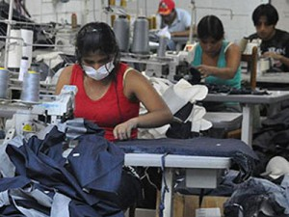
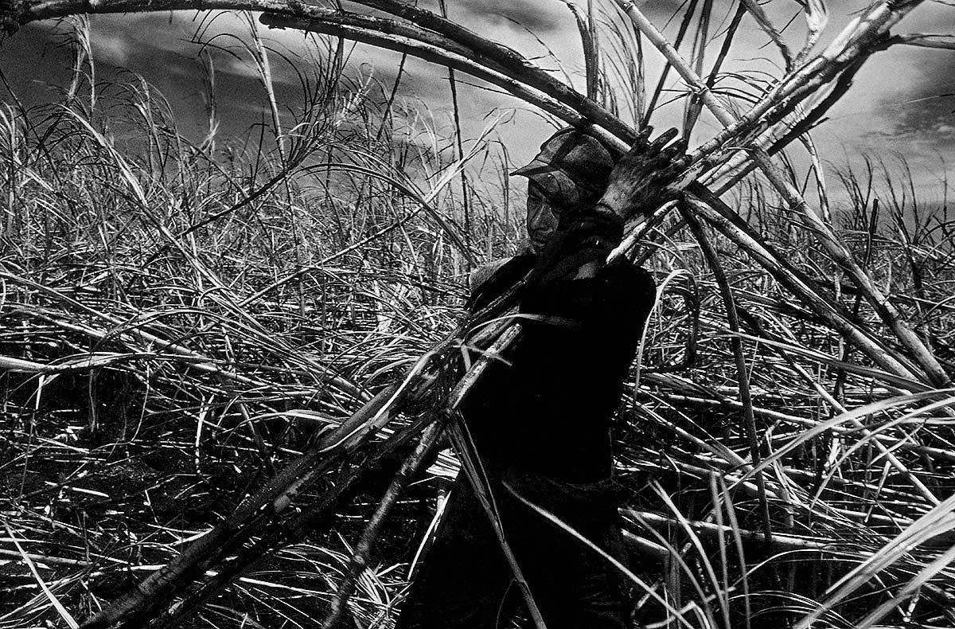

Slide 13
Alguns dados
De 1995 até 2012, mais de 47 mil pessoas foram libertadas do trabalho escravo no Brasil;
Dos libertados entre 2003 e 2009, mais de 60% eram analfabetos ou tinham apenas até o quarto ano completo. Ou seja, eram adultos que não estudaram quando crianças.
O Maranhão é o principal fornecedor de escravos e o Pará é o principal utilizador;

Slide 14
Alguns dados
No Brasil, 95% das pessoas submetidas ao trabalho escravo rural com fins de exploração econômica são homens;
Mais de 75% do trabalho escravo no brasil é encontrado em zonas rurais;
Porem o numero de casos em centros urbanos vem aumentando (indústria têxtil, mercado do sexo e construção civil).

Slide 15
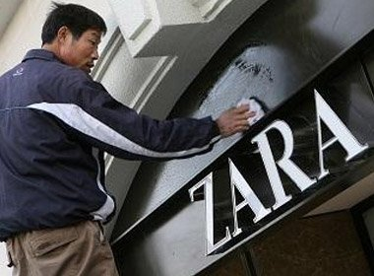
ZARA
Produção de peças no Brasil
Trabalhadores não-regulamentados, em ambiente degradante, com salários reduzidos e jornadas extensivas.
Multa de R$ 25 milhões mais R$ 850 mil por atitude discriminatória

Slide 16
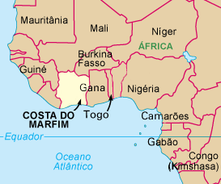
Chocolate
42% do cacau produzido no mundo, exportando para empresas como: Hershey’s, Nestlé e Mars
Protocolo do Cacau

Slide 17
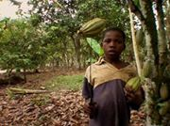
Chocolate
Miki Mistrati, documentário em 2010
Tráfico de crianças para plantações de cacau
Compradas por 230 euros cada ( 800 reais )

Slide 18
Trabalho escravo contemporâneo no mundo

Slide 19
Trabalho escravo contemporâneo no mundo
“Os dez países com maior número percentual de escravos são, por ordem: Mauritânia, Haiti, Paquistão, Índia, Nepal, Moldávia, Benin, Costa do Marfim, Gâmbia e Gabão.
Em termos absolutos, os países com mais escravos são Índia (13.956.010), seguida de China (2.949.243), Paquistão (2.127.132), Nigéria (701.032), Etiópia (651.110) e Rússia (516.217).
Entre os 20 países com a pior posição, 14 são africanos, embora 75% dos escravos vivam na Ásia.”

Slide 20
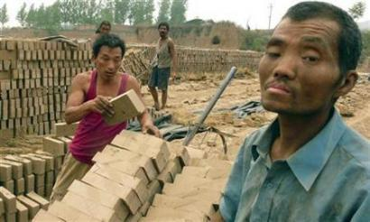
Trabalho escravo contemporâneo no mundo
China
Atividades: indústria de tijolos, minas de carvão e construção civil.
Legislação do país não reconhece homens como vítimas de tráfico ou adultos como vítimas de trabalho escravo na China.
Limitação da natalidade: mulheres e crianças levadas as casamentos forçados e vulneráveis à servidão doméstica ou à exploração sexual.
Governo limita a divulgação de informações.

Slide 21
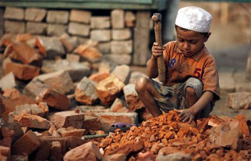
Trabalho escravo contemporâneo no mundo
Índia
Servidão por dívida.
Atividades: olarias, moinhos de arroz e agricultura.
Crianças submetidas a trabalho forçado como operárias, empregadas domésticas, trabalhadores agrícolas ou mendigos.
Há leis proibindo o tráfico sexual, o trabalho forçado e o trabalho infantil; condenações por trabalho escravo na Índia, porém, são raras

Slide 22
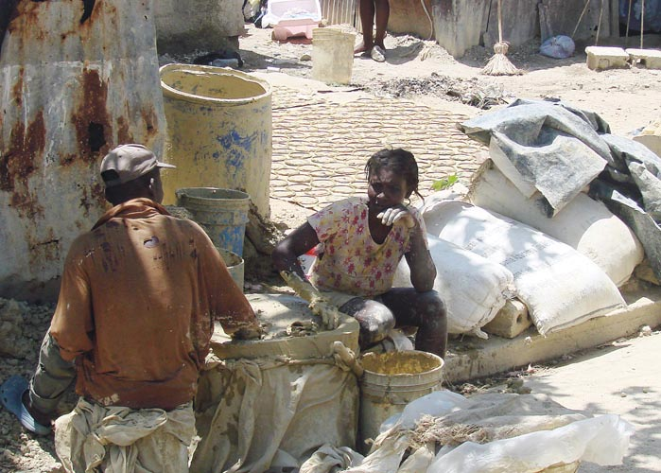
Trabalho escravo contemporâneo no mundo
Haiti
Maioria de restavecs (do francês rester avec, “ficar com”) – filhos de pais pobres entregues a famílias mais ricas. 3 mil restavecs haitianos na República Dominicana.
Atividades: prostituição e crime.
Limitada capacidade das instituições do país para responder ao trabalho escravo; enfraquecidas pelos danos do grande terremoto de janeiro de 2010.
Grande evasão de haitianos para outras nações americanas, dentre elas o Brasil.

Slide 23
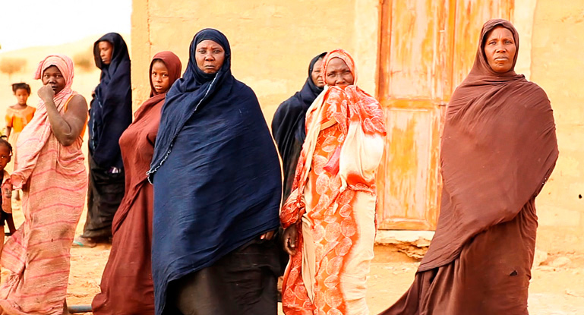
Trabalho escravo contemporâneo no mundo
Mauritânia
Entre 5% e 10% dos 3,5 milhões de habitantes do país exercem trabalho escravo.
Atividades: trabalho doméstico e comércio.
Sistema de enraizada discriminação étnica.
Grupo Hratine ocupa o mais baixo nível social e econômico.
"Não há o papel do pai, pois o senhor dos escravos possui as mulheres e, quando elas engravidam e têm filhos, ele pode vendê-los ou fazer o que quiser com eles.“ Boubacar Massaoud, SOS Escravos.

Slide 25
Algumas reflexões
Libertar o trabalhador e dar assistência por alguns meses basta?
Tendo em vista o índice de analfabetismo dos trab. resgatados, qual a importância da educação no combate ao trabalho escravo?
Trabalho escravo também é filho do trabalho infantil

Slide 27
Bibliografia
http://www.escravonempensar.org.br/sobre-o-projeto/o-trabalho-escravo-no-brasil/
http://reporterbrasil.org.br/traficodepessoas/traficoempauta.pdf
http://reporterbrasil.org.br/trabalho-escravo/perguntas-e-respostas/

Slide 28
Bibliografia
Senado Online - http://www.senado.gov.br/noticias/Jornal/emdiscussao/trabalho-escravo/trabalho-escravo-no-mundo.aspx
Deutsche Welle - http://www.dw.de/maurit%C3%A2nia-o-%C3%BAltimo-basti%C3%A3o-da-escravatura/g-17106695
Repórter Brasil - http://reporterbrasil.org.br/
Portal G1 - http://g1.globo.com/mundo/noticia/2013/10/ha-30-milhoes-de-escravos-no-mundo-asia-e-africa-lideram-ranking.html
Jornal Zero Hora - http://zh.clicrbs.com.br/rs/noticias/noticia/2013/11/mesmo-duas-decadas-depois-da-abolicao-da-escravidao-mauritania-ainda-encontra-vestigios-do-passado-4348350.html

